Slide 1
CÔNG NGHỆ JAVA
CÔNG NGHỆ JAVA
Trường: Đại học Giao thông vận Tải
Khoa: Công nghệ thông tin
GV: Nguyễn Trọng Phúc

Slide 2
CÔNG NGHỆ JAVA
Chương 5:
Làm việc với Collection trong Java
GV: Nguyễn Trọng Phúc

Slide 3
Nội dung
Nội dung
  Tổng quan về Collection trong Java
    Khái niệm chung về Collections
    Kiến trúc Collections Framework trong Java
  Một số Collection
    List với ArrayList/Vector
    Set với HashSet
    Hashcode và equals
    Queue với PriorityQueue
    …
  Làm việc với Map
    Map
    HashMap
GV: Nguyễn Trọng Phúc

Slide 4
CÔNG NGHỆ JAVA
Chương 5:
1. Java Collections Framework
GV: Nguyễn Trọng Phúc

Slide 5
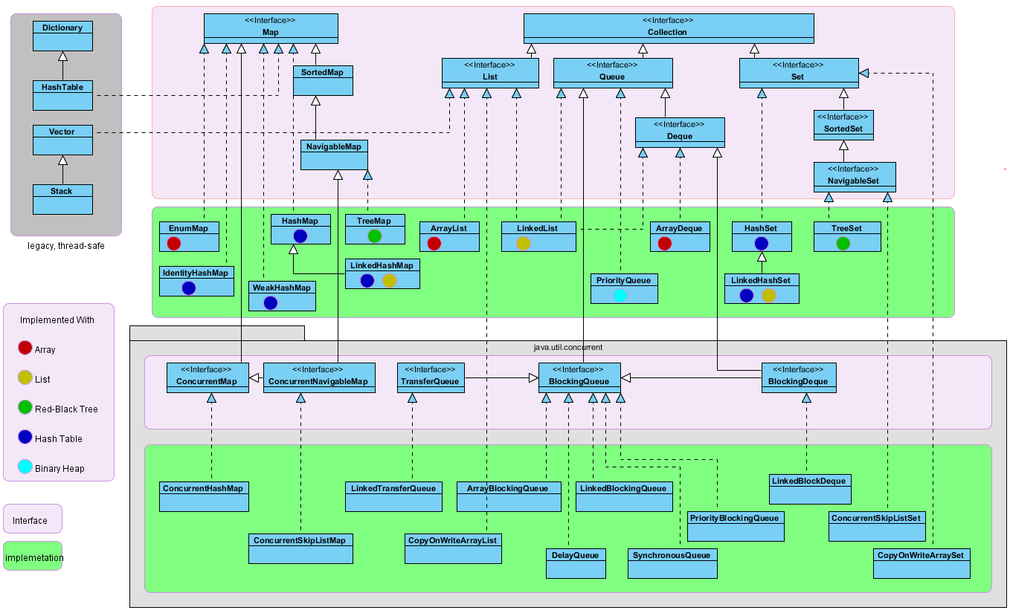
Collections và Map
GV: Nguyễn Trọng Phúc

Slide 6
Khái niệm về Collection
Collections trong Java là một Framework cung cấp một kiến trúc để lưu trữ và thao tác tới tập hợp các đối tượng trong cùng một họ dữ liệu.
Java Collections Framework cung cấp các khung hoạt động cho phép chúng ta thực hiện các thao tác trên một họ đối tượng như tìm kiếm, sắp xếp, chèn, xóa, ...
Toàn bộ kiến trúc của Java Collections Framework dựa trên <<Interface>> Collection để từ đó xây dựng ra các <<Interface>> và các <<class>> ứng với các cấu trúc dữ liệu khác nhau.
Bắt đầu từ phiên bản Pre-JDK 1.2, được thiết kế chuẩn từ bản JDK 1.2 và được cập nhật với phiên bản JDK 1.5 hỗ trợ generic, Collections là một thư viện được xử dụng nhiều trong lập trình Java.
GV: Nguyễn Trọng Phúc

Slide 7
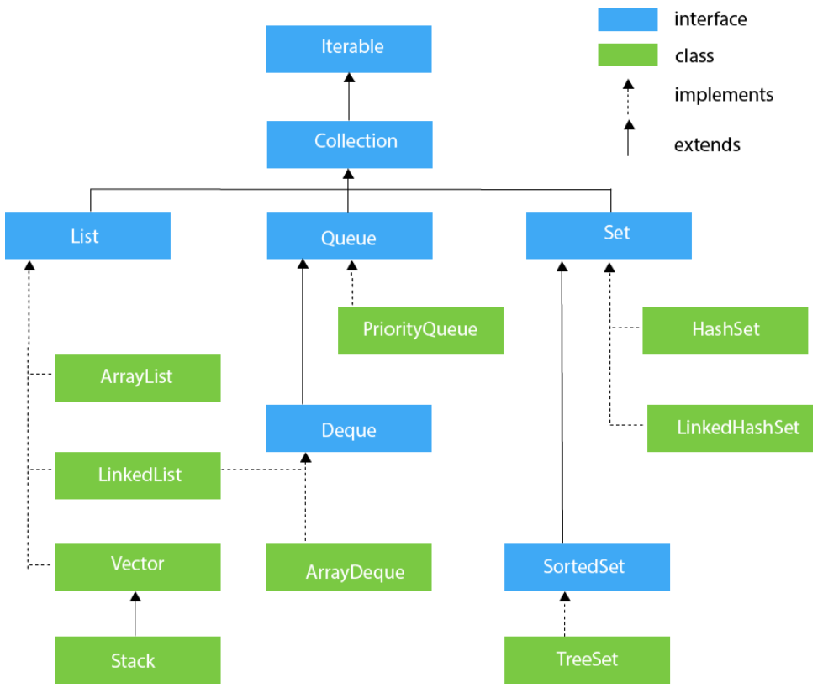
Kiến trúc của Collections
GV: Nguyễn Trọng Phúc

Slide 8
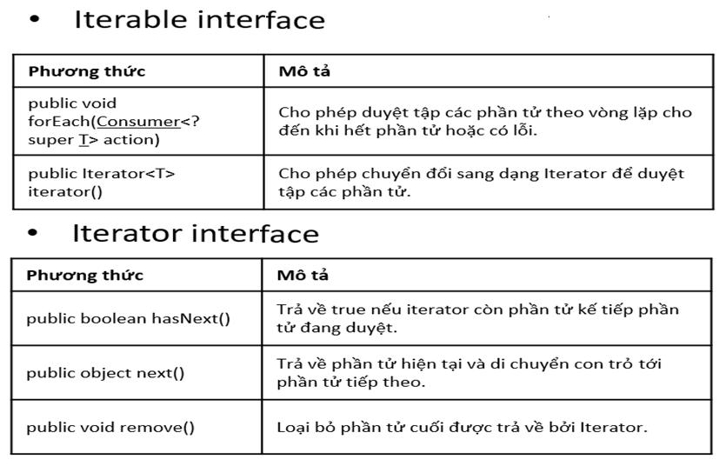
Interface – Iterable/Iterator
GV: Nguyễn Trọng Phúc

Slide 9
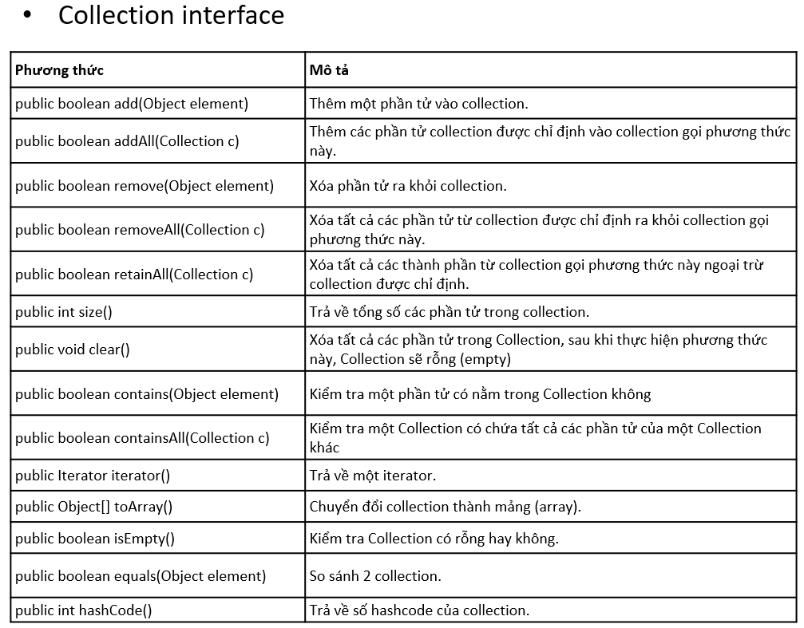
Interface – Collection
GV: Nguyễn Trọng Phúc

Slide 10
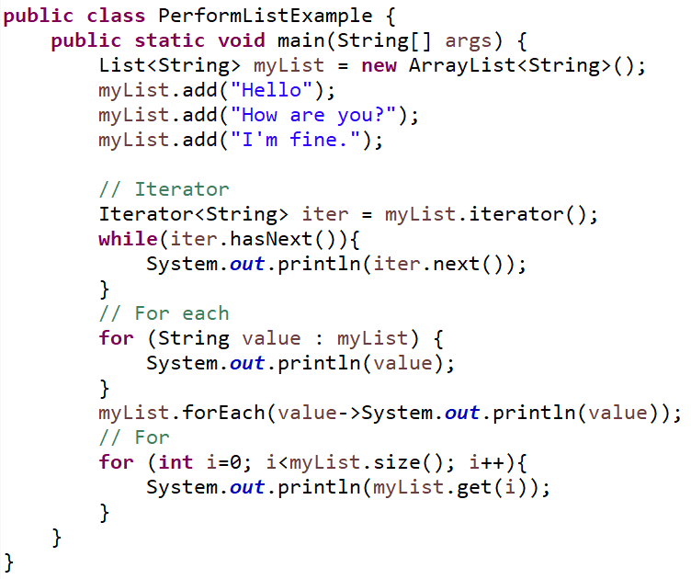
Cơ chế duyệt một Collection
Collection trong Java cung cấp 3 cách để có thể duyệt các phần tử trong tập hợp:
  Thông qua Iterator
  forEach
  for với biến tạm.
GV: Nguyễn Trọng Phúc

Slide 11
CÔNG NGHỆ JAVA
Chương 5:
2. Một số Collection trong Java
GV: Nguyễn Trọng Phúc

Slide 12
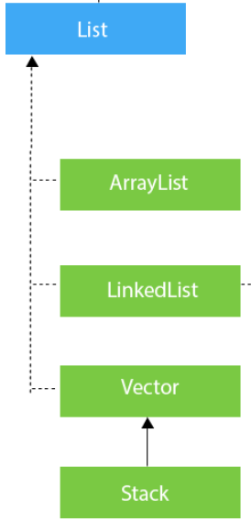
List với ArrayList/LinkedList
List: là một interface cho phép chúng ta biểu diễn một tập các phần tử có thứ tự.
List cho phép chứa các phần tử trùng nhau.
List cho phép truy cập vào bất kỳ phần tử nào trong danh sách.
ArrayList: cơ chế biểu diễn danh sách liên kết đơn.
LinkedList: cơ chế biểu diễn danh sách liên kết kép.
Stack: cơ chế biểu diễn danh sách dạng LIFO – Last In First Out.
GV: Nguyễn Trọng Phúc

Slide 13
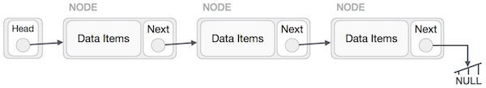
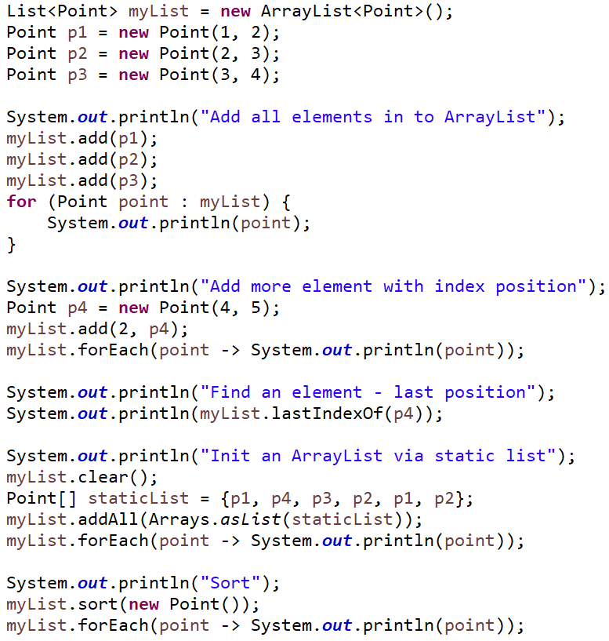
ArrayList
GV: Nguyễn Trọng Phúc

Slide 14
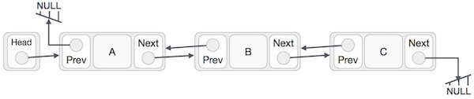
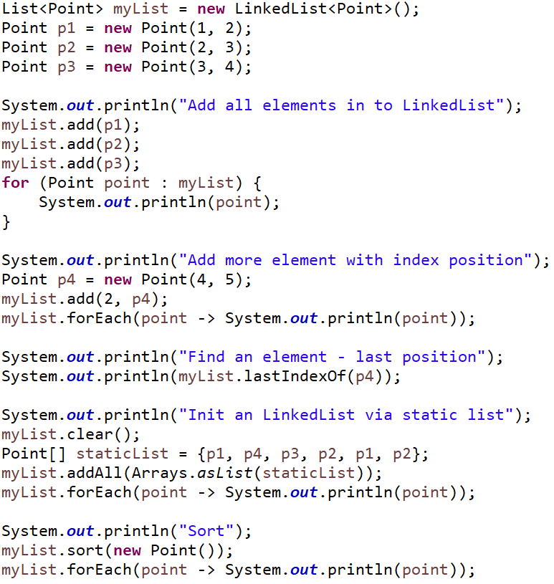
LinkedList
GV: Nguyễn Trọng Phúc

Slide 15
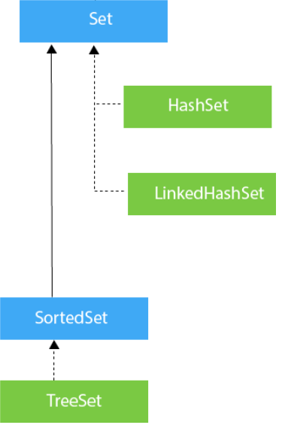
Set với HashSet/TreeSet
Set: là một interface cho phép chúng ta biểu diễn một tập các phần tử không có thứ tự.
Set không cho phép chứa các phần tử trùng nhau – dựa trên hàm băm (mỗi đối tượng đều có mã băm được định nghĩa bởi hashCode.
Set cho phép thao tác các phần tử null trong danh sách.
Chú ý: nếu muốn sắp xếp các phần tử theo thứ tự thì sử dụng TreeSet (dựa trên cơ chế hashCode và equals – cấu trúc cây nhị phân).
GV: Nguyễn Trọng Phúc

Slide 16
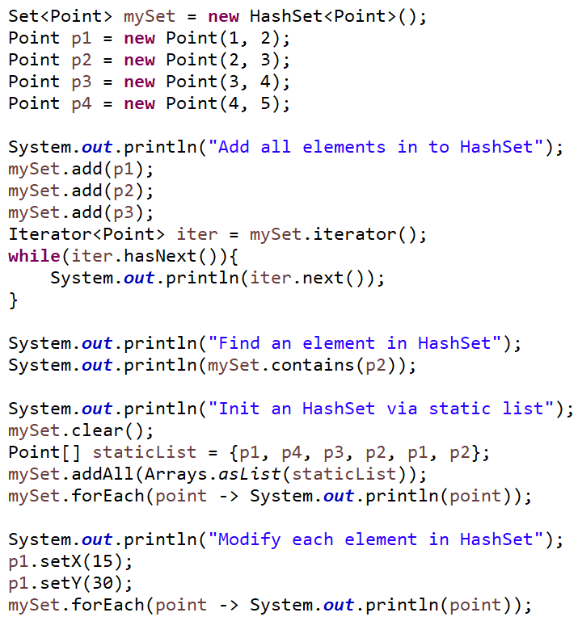
HashSet
GV: Nguyễn Trọng Phúc

Slide 17
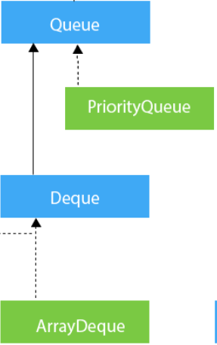
Queue / Deque
Queue và Deque: là các interface cho phép chúng ta biểu diễn một tập các phần tử theo cơ chế FIFO và LIFO.
Các phần tử trong Queue/Deque phải được so sánh với nhau do đó, các phần tử của nó cần cài đặt <<interface>> Comparable.
Queue/Deque hỗ trợ các thao tác làm việc với FIFO/LIFO ➔ không nên truy cập theo chỉ số.
Chú ý: không sử dụng Queue/Deque để sắp xếp các phần tử trong danh sách.
GV: Nguyễn Trọng Phúc

Slide 18
Hashcode và equals
Khi sử dụng các Collection, để nhận được các hành vi mong muốn cần ghi đè các phương thức equals() và hashCode() trong các lớp của các phần tử được thêm vào Collection.
Collection dựa trên bảng băm xác định một phần tử bằng cách gọi phương thức hashCode() và equals() của nó.
Khi ghi đè các phương thức này chúng ta phải tuân theo các quy tắc sau:
  Khi equals được ghi đè thì hashCode cũng phải được ghi đè
  2 đối tượng bằng nhau thì phải có trùng hash code
  Hai đối tượng có hash code khác nhau thì phải khác nhau
GV: Nguyễn Trọng Phúc

Slide 19
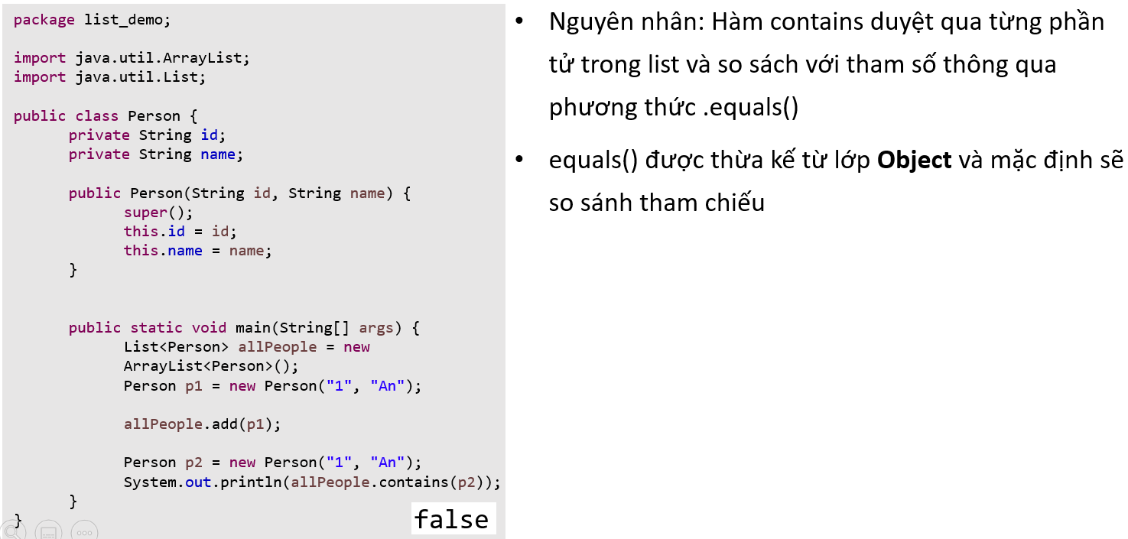
Hashcode và equals
GV: Nguyễn Trọng Phúc

Slide 20
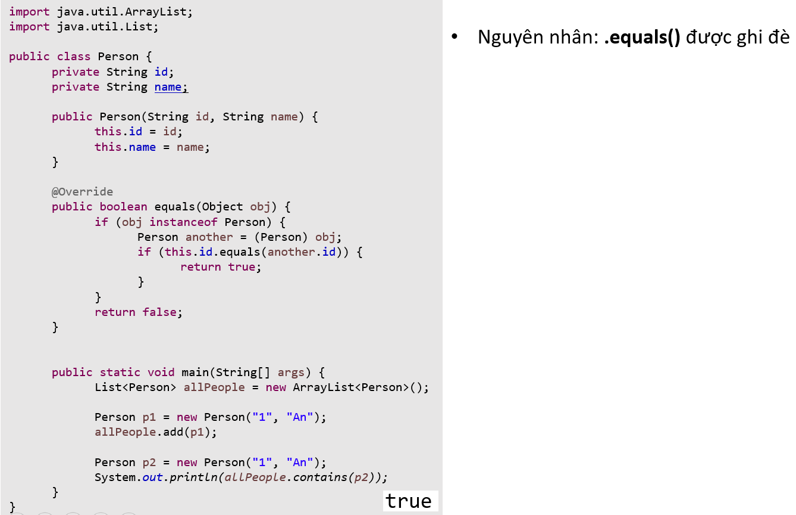
Hashcode và equals
GV: Nguyễn Trọng Phúc

Slide 21
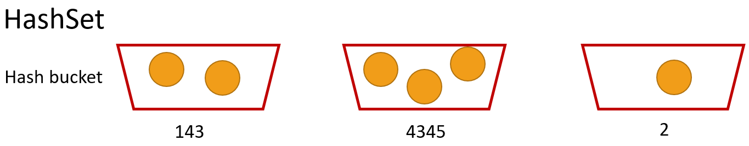
Hashcode và equals
hashCode() trả về mã băm của đối tượng.
Một số Collection dựa trên mã băm để lưu trữ các đối tượng theo nhóm. Mỗi nhóm chỉ chứa các đối tượng có mã băm giống nhau.
Các bước để định vị đối tượng trong bảng băm:
  Nhận giá trị mã băm của phần tử
  Tìm nhóm tương ứng với mã băm
  Trong nhóm tìm chính xác phần tử bằng so sánh .equals()
GV: Nguyễn Trọng Phúc

Slide 22
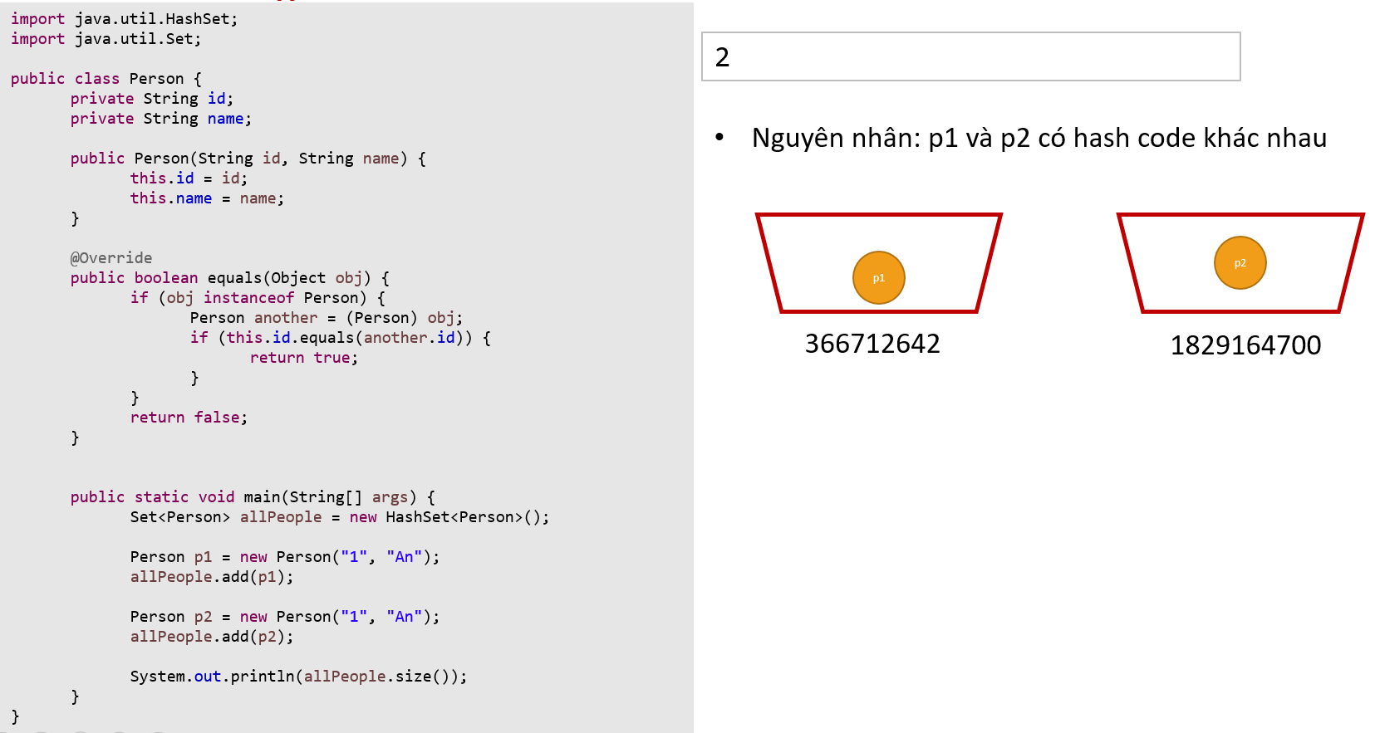
Hashcode và equals
GV: Nguyễn Trọng Phúc

Slide 23
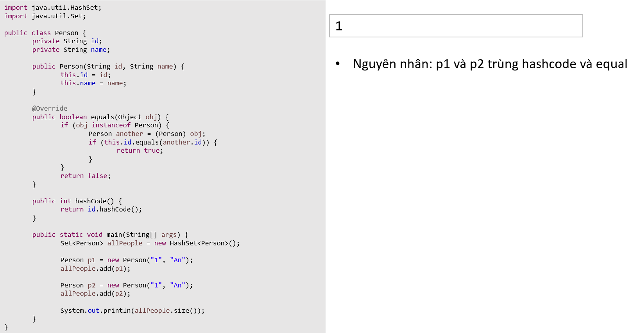
Hashcode và equals
GV: Nguyễn Trọng Phúc

Slide 24
CÔNG NGHỆ JAVA
Chương 5:
3. Map và làm việc với HashMap
GV: Nguyễn Trọng Phúc

Slide 25
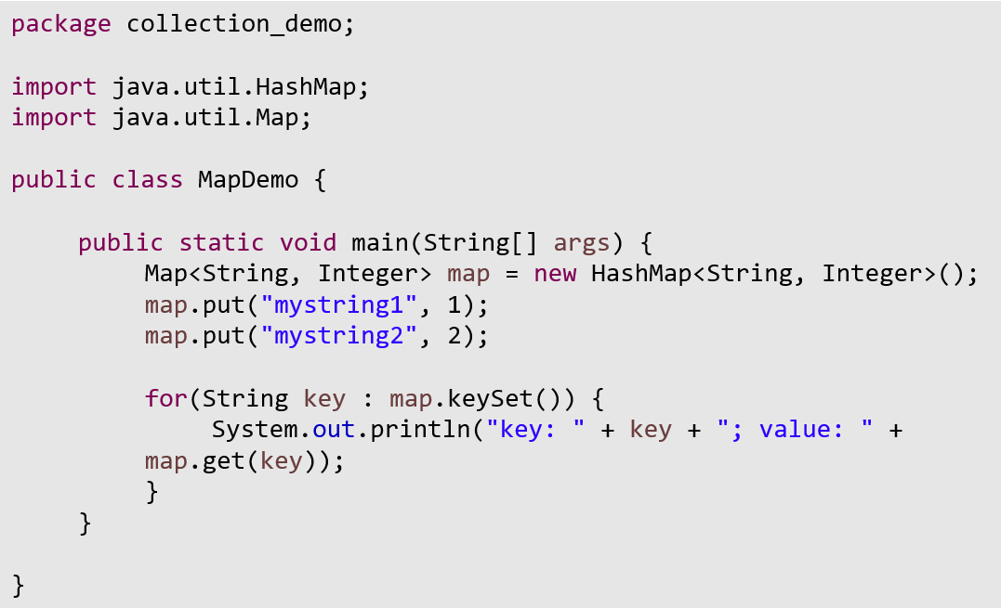
Map - HashMap
Map nhằm lưu trữ các cặp khóa và giá trị (key, value)
HashMap lưu trữ các khóa theo hash set
GV: Nguyễn Trọng Phúc

Slide 26

CÔNG NGHỆ JAVA
GV: Nguyễn Trọng Phúc

